Slide 1

Исполнение желаний

Slide 2
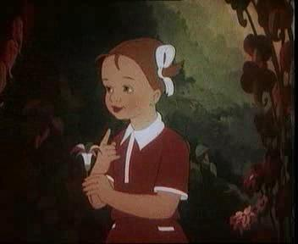
Решите тест
1) 45671:9=
а) 3 б) 4 в) 5
2) 10356:115=
а) 2 б) 3 в) 4
3) 72000 : 900
а) 8 б) 80 в) 800
4) 5045кг
а) 5т б) 50т в) 5т45кг
5) 2100 : 700
а) 3 б) 30 в) 4

Slide 3
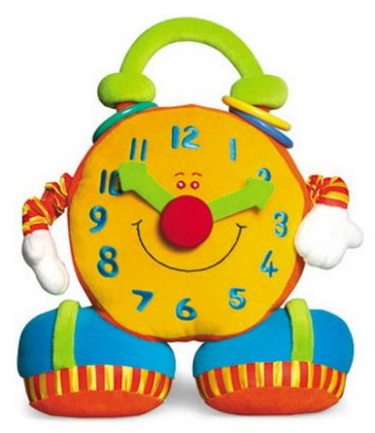
Заполните пропуски
1) В двух часах … мин
2) В получасе … мин
3) В трёх мин … сек
4) В 72 часах … суток
5) В 2 неделях … суток
6) В 5-ти веках … лет
7) 375 мин … ч … мин
8) 4 ч 5 мин … мин
9) В 5 сутках … ч
10) В 120 сек … мин

Slide 4

Угадайте число
Женя задумала число, прибавила к нему 453 и получила 10000.
Какое число задумала Женя?

Slide 5

Выполните деление
47585:307=
20064:304=
8364:123=
28520:310=
72541:241=
78130:65=

Slide 6
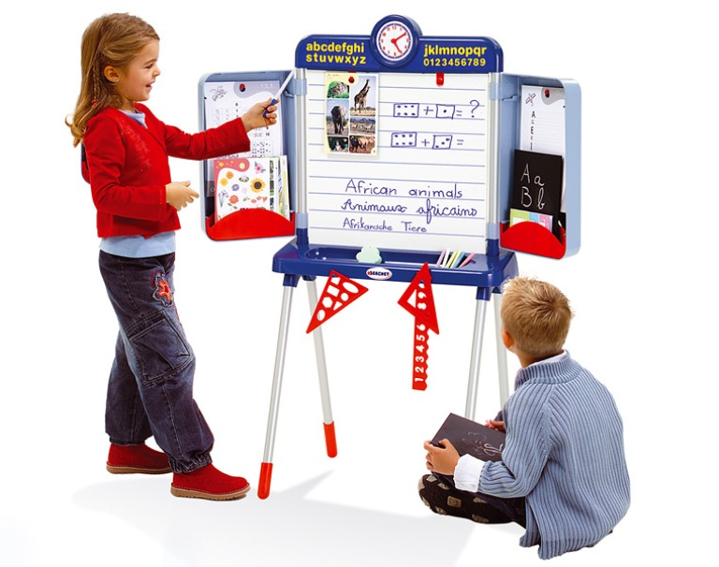
Решите задачу
Полотенце в 4 раза дороже носового платка. Купили 12 носовых платков и 8 полотенец. За платки заплатили 72 рубля. Какова стоимость полотенец?

Slide 7
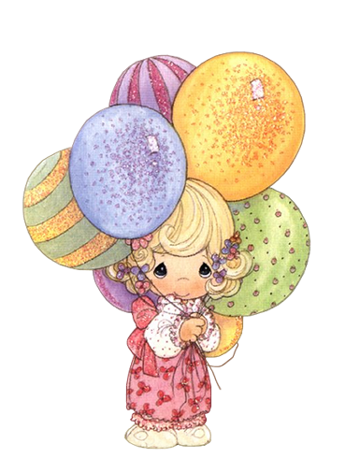
Ваше желание исполнилось!!!

